Slide 1
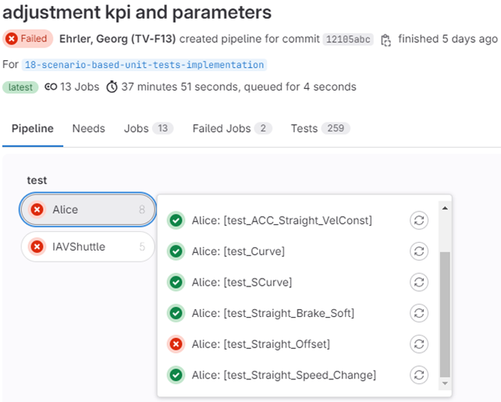
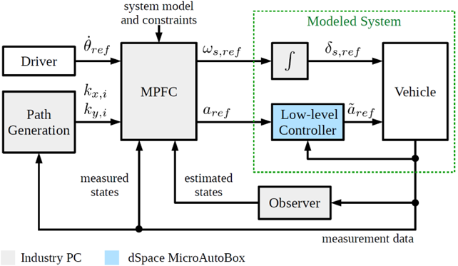
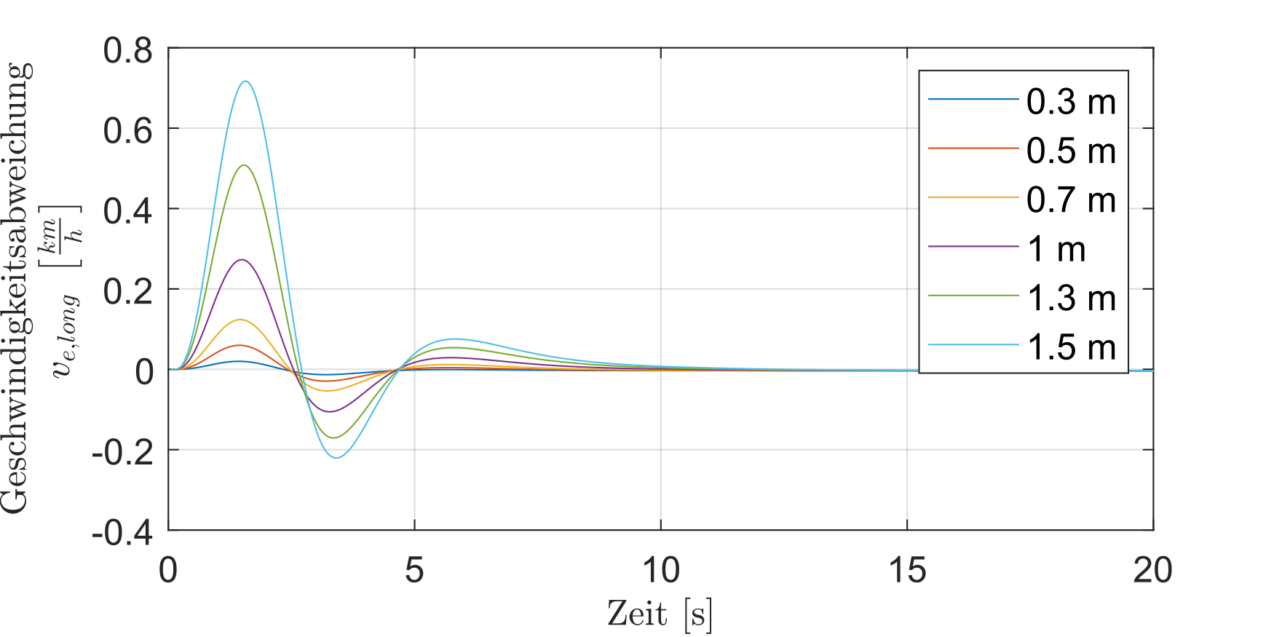
Praktikumsbericht Verteidigung
Entwicklung und Implementierung einer automatisierten szenariobasierten Unit-Test Strategie für einen modellprädiktiven Pfadfolgeregler in einer GitLab CI Pipeline

Slide 2
Gliederung
Systemüberblick
Modellprädiktiver Pfadfolgeregler – MPFC
Konzeptvorstellung
Szenariobasiertes Testen
Softwareentwicklungsprozess
Implementierung
Ablauf eines Testskriptes
Parametrierung
Key Performance Indicators – KPIs
Szenariendefinition
GitLab CI-Pipeline
Zusammenfassung & Ausblick
Referenzen

Slide 3
Systemüberblick
modellprädiktiver Pfadfolgeregeler - MPFC
Teil eines Systems zum autonomen Fahren
Eingänge: Sollgeschwindigkeit, Pfaddaten, Fahrzeugzustände, Beschränkungen und ein Fahrzeugmodell
Ausgänge: Sollbeschleunigung, Solllenkradwinkelgeschwindigkeit

Slide 4
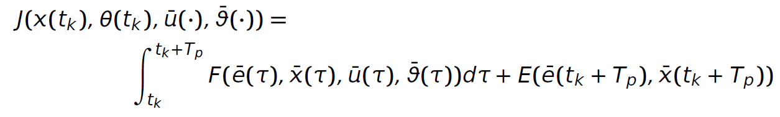
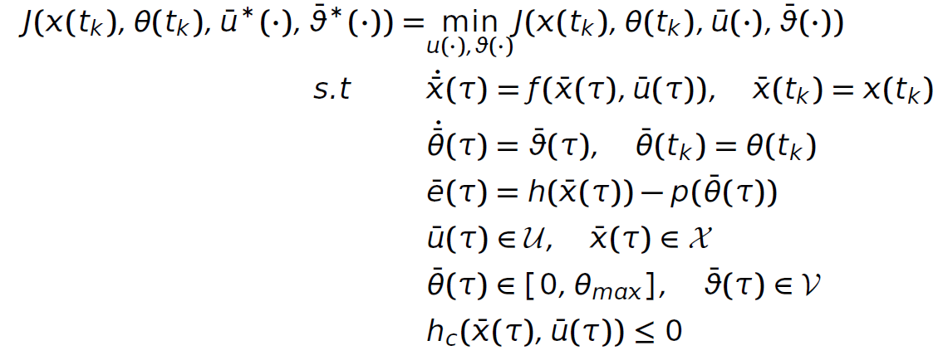
Systemüberblick
modellprädiktiver Pfadfolgeregeler - MPFC
Notes:
Die Systemdynamik wird durch die Gleichungen 2.6b und 2.6c repräsentiert. Die Abweichung des Systems vom Pfad geht durch Gleichung 2.6d in das Optimierungsproblem ein. Die Gleichungen 2.6e und 2.6f geben Beschränkungen für Zustände und Eingangsgrößen vor. Geschwindigkeitsabhängige Beschränkungen der Lenkaktorik werden mit Gleichung 2.6g

Slide 5
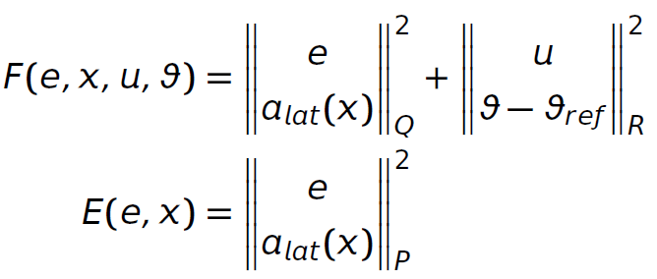
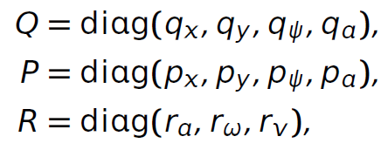
Systemüberblick
modellprädiktiver Pfadfolgeregeler - MPFC

Slide 6
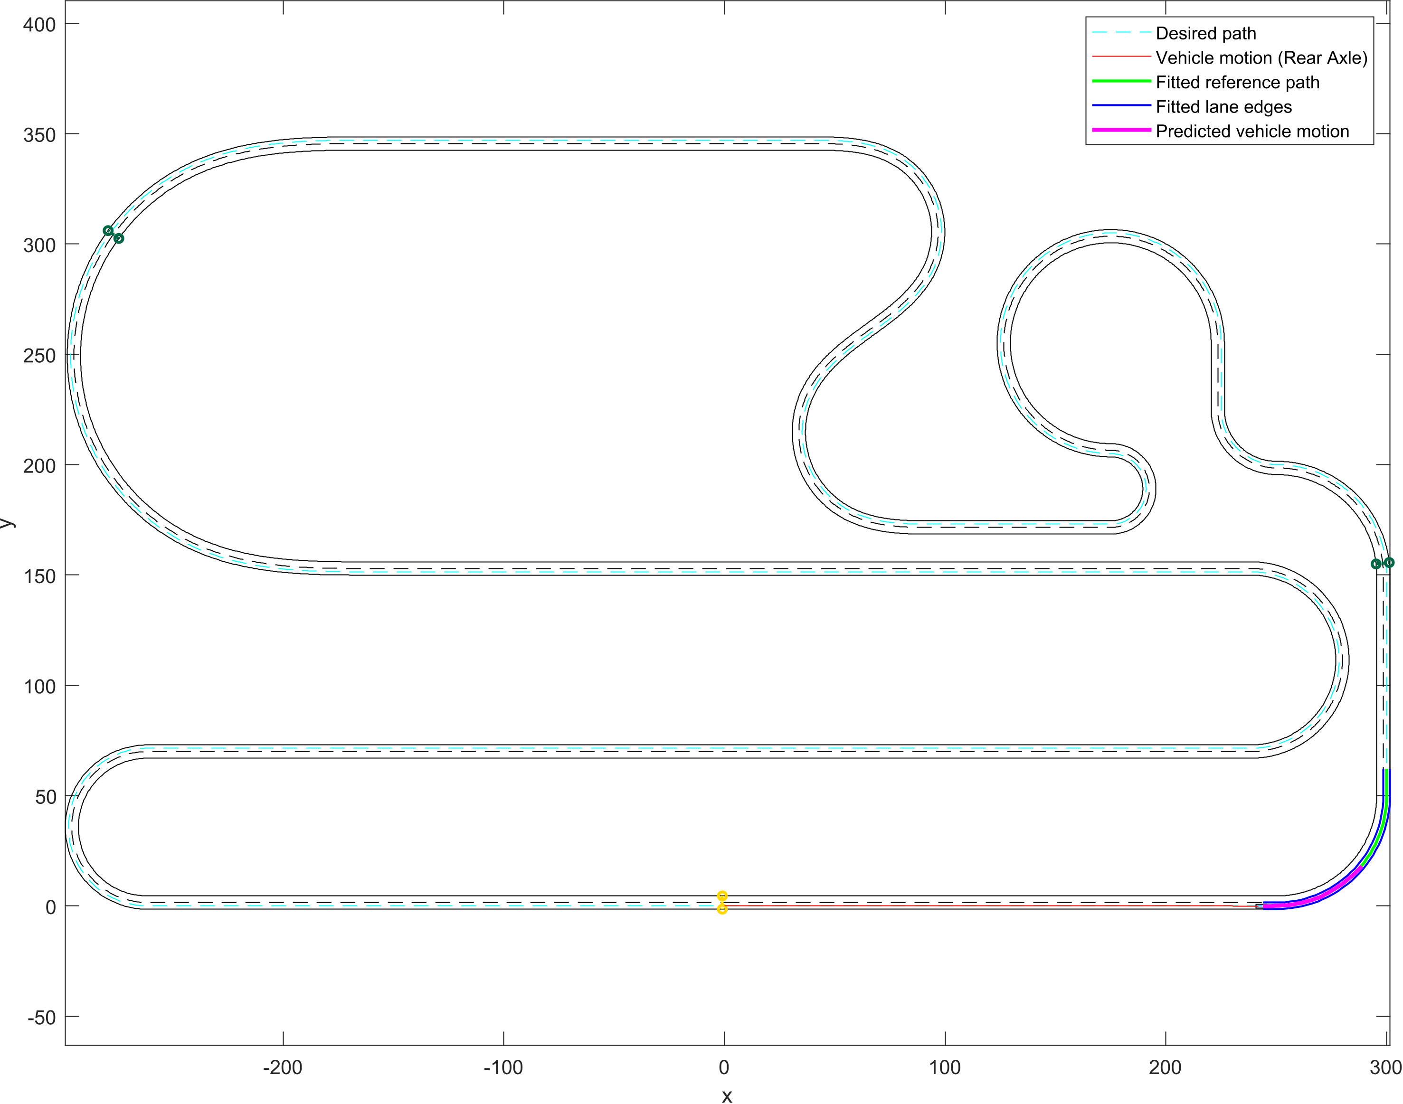
Systemüberblick
Konzeptvorstellung
Simulation Framework (MATLAB/Simulink)
Simulation Model
Path-Following MPC
Vehicle Model
Environment Model
Parameter
Simulation Data
Initialization Scripts
Evaluation Scripts
Automatiserte Initialisierung, Ausführung und Auswertung
Entwickler über mögliche Probleme informieren
Test Framework
Initialization Scripts
automatic parameter generation
automatic evaluation

Slide 7
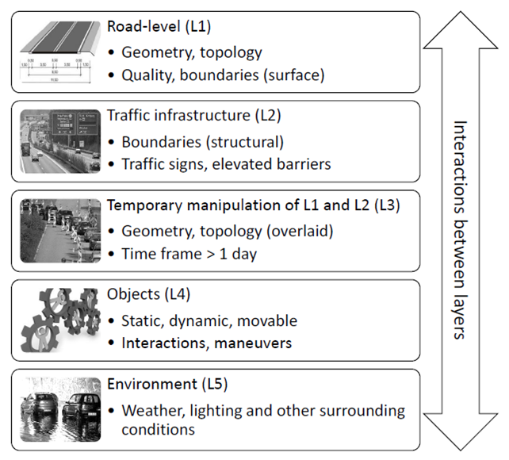
Systemüberblick
Szenariobasiertes Testen
Funktionale Szenarien
Logische Szenarien
Konkrete Szenarien
Anzahl an Szenarien
Abstraktionsgrad
Klassifizierung von Szenarien nach ...
Abstraktionsgrad
Funktional: verbale Beschreibung
Logisch: Parameter und Parametergrenzen festgelegt
Konkret: genauer Wert für jeden Parameter
Informationsgehalt
jedes Level erhöht Komplexität/Parameterzahl

Slide 8
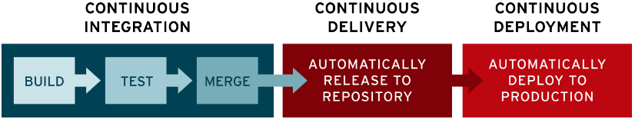
Systemüberblick
Softwareentwicklungsprozess
gute Software ist ausführlich getestet
Unit-Test: „kleinster Baustein“, deckt üblicherweise eine einzelne Funktion/Klasse ab
Testautomatisierung notwendig
Pipeline fasst alle notwendigen Testschritte zusammen

Slide 9
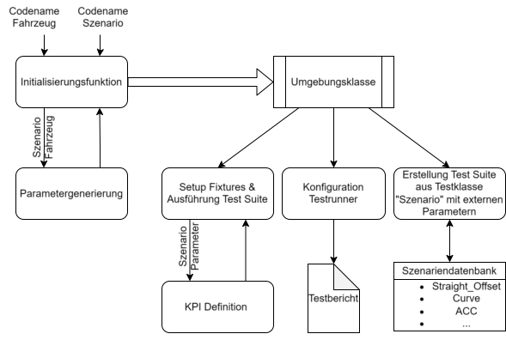
Implementierung
Ablauf eines Testskriptes
Laden von Parametersätzen, abhängig von Szenario und Fahrzeug
Umgebungsklasse stellt definierte Anfangszustände durch Laden von Fahrzeugparametern und Initialisierung der Simulation her
Jedes Szenario existiert als eigene Testklasse
Testrunner führt Testsuite aus, sorgt für Korrekten Ablauf von Setup- und Teardown-Funktionen und erstellt Testbericht
KPIs werden dynamisch vor Ausführung einer Simulation geladen

Slide 10
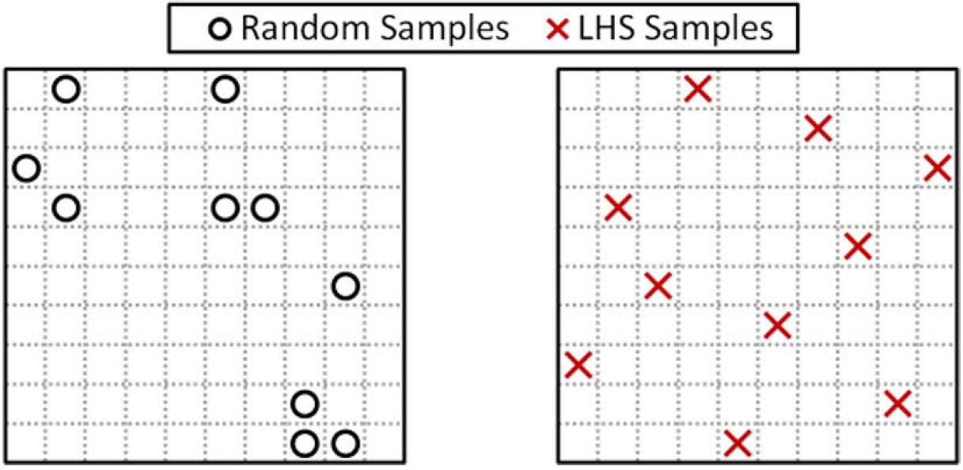
Implementierung
Parametrierung
Anzahl an Simulationen n steigt exponentiell mit Anzahl der Parameter N, bei k Werten für jeden Parameter
$$n=k^{N}$$
Reduzierung durch Sampling, festlegen von Anzahl der Simulationen
Latin Hypercube Sampling bietet bessere Abdeckung

Slide 11
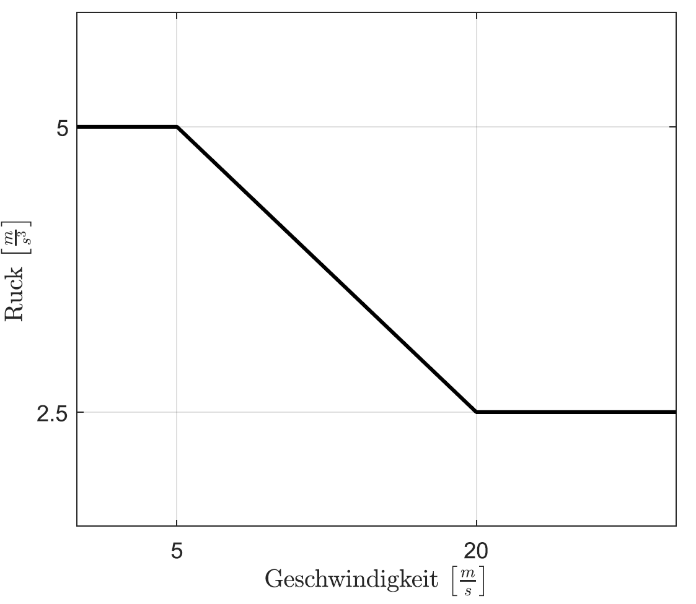
Implementierung
Key Performance Indicators - KPIs
Grenzwerte für Messdaten, ab denen ein Test als fehlgeschlagen bewertet wird
stark szenario- und parameterabhängig
longitudinale/laterale Beschleunigung, Ruck, Pfadabweichung, Geschwindigkeitsabweichung, Distanzfehler (ACC)
Teilweise exisitieren Normen/gesetzliche Vorgaben:
Notes:
ISO 15622:2018,

Slide 12
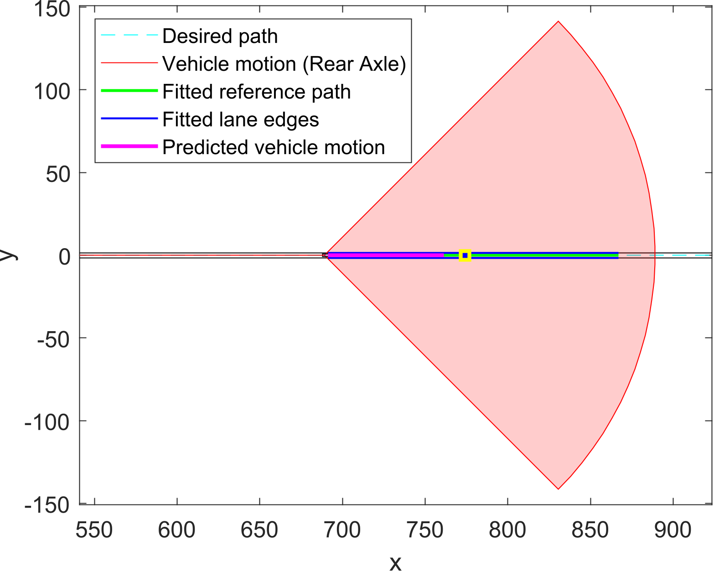
Implementierung
Szenariendefinition
Berücksichtung versch. Quellen
Szenariendatenbank
Normen
Beschreibung, Anforderungsdefinition, logische Beschreibung
Beispiel: ACC mit konstanter Objektgeschwindigkeit
Scene Identifier | Beschreibung | erwartetes Verhalten | KPI | Parametrierung
ACC_Straigth_VelConst | * das Ego startet mit einer Initialgeschwindigkeit auf einer Geraden * das Target fährt vor dem Ego mit konstanter Geschwindigkeit * es exisitiert eine Geschwindigkeitsdifferenz * die initiale Zeitlücke weicht von der gewünschten Lücke ab | * das Ego sollte die Geschwindigkeitsdifferenz beseitigen und die gewünschte Zeitlücke herstellen. | * a_Long * j_Long * t_settle * t_reaction | * v_EgoInit [0.25, 0.75]*vMax * t_gap [-1, 1] * v_diff [-0.2, 0.2]*v_EgoInit * parameterSet

Slide 13
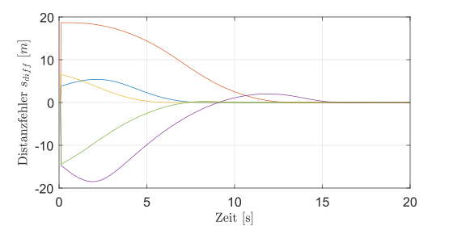
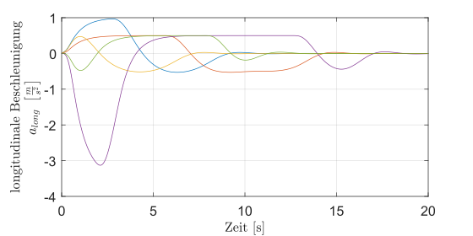
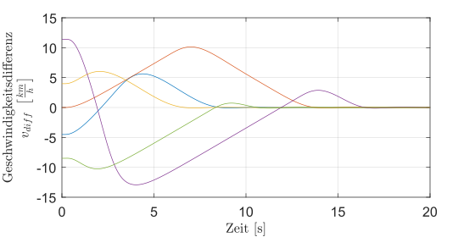
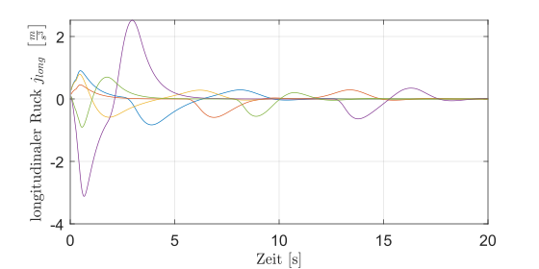
Implementierung
Szenariendefinition: ACC mit konstanter Objektgeschwindigkeit

Slide 14
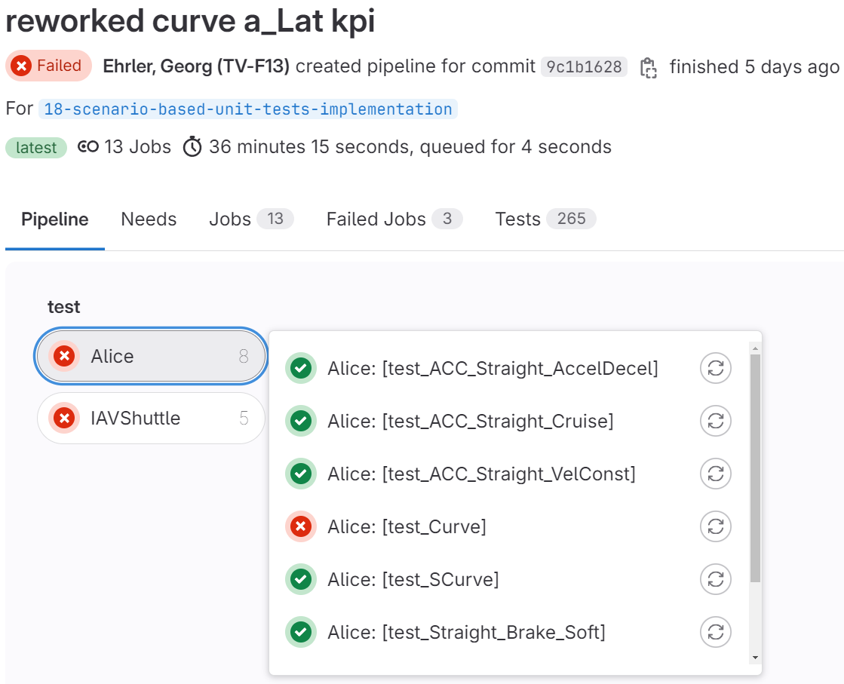
Implementierung
Gitlab CI Pipeline
Konfiguration eines Jobs pro Fahrzeug in der Stage „test“
Jeder Job erzeugt untergeordnete Jobs, die das jeweilige Szenario definieren
Fahrzeug-Szenario-Kombination wird an Matlab-Skript übergeben
Testbericht wird als Artefakt bereitgestellt
Bei entsprechender Runner-Konfiguration auch parallele Ausführung möglich

Slide 15
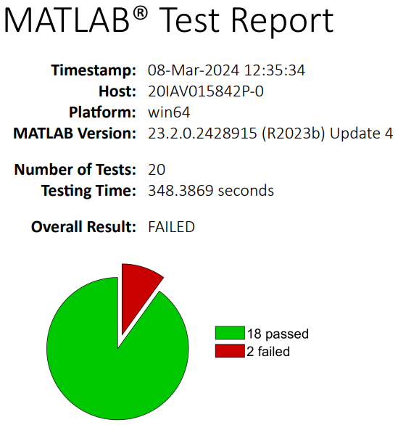
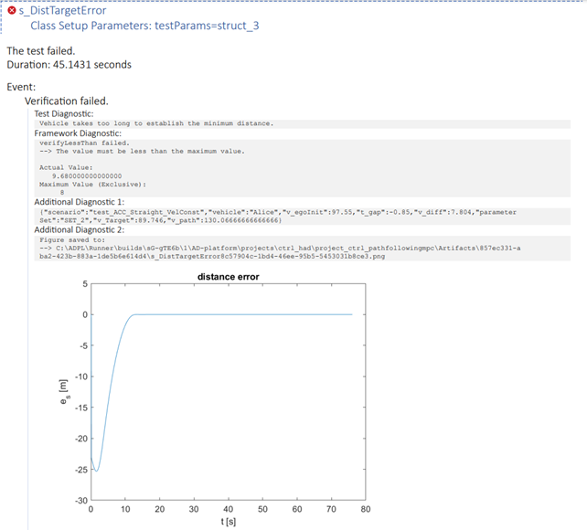
Implementierung
Gitlab CI Pipeline: Testreport

Slide 16
Zusammenfassung & Ausblick
tbd.
Kritikalitätsbewertung

Slide 17
Vielen Dank!

